Slide 1
안드로이드를 활용한 CCTV 통합 관리 시스템
Integrated CCTV Management System with Android Application

Slide 2
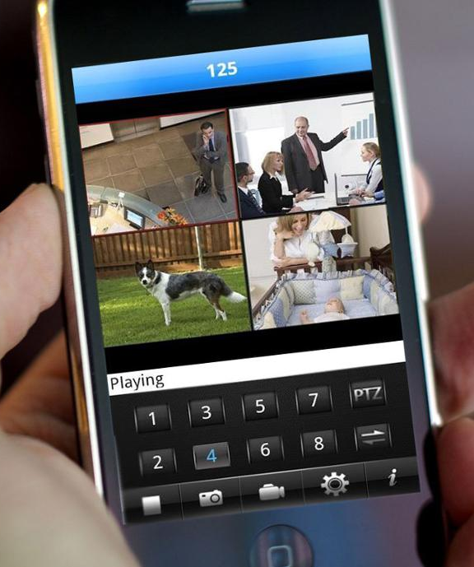
목차
종합 설계 개요
관련 연구 및 사례
시스템 수행 시나리오
시스템 구성도
시스템 모듈 상세 설계
개발 환경 및 개발 방법
데모 환경 설계
업무 분담
종합 설계 수행 일정
필요 기술 및 참고문헌

Slide 3
1. 종합 설계 개요
지난 발표에서의 지적사항
구체적인 시나리오 부족
지적 사항에 대한 답변
특정 시나리오를 정함

Slide 4
1. 종합 설계 개요
연구 개발 배경

Slide 5
1. 종합 설계 개요
연구 개발 목표
실시간 영상 스트리밍

Slide 6
2. 관련 연구 및 사례
Rhombus Systems

Slide 7


5. 개발 환경 및 개발 방법
개발 환경
Hardware

